Slide 1
연속식 분말 ALD 코팅의
3대 기술적 난제와 해결 방안
한국기계연구원 (KIMM) × 대성기계공업㈜
Batch-to-Continuous Recipe Transfer
V₂O₅/TiO₂ Bilayer ALD · RTD Algorithm
10 kg/h Continuous Powder ALD
2026년 첨단소재 원천기술 성장지원사업 (2026-나노소재-6차) | 2세부 선정평가 발표자료

Slide 2
ALD 코팅 기술 — 왜 양산이 어려운가?
산업화의 3대 핵심 장벽 및 본 과제의 해결 접근
ALD(원자층 증착)는 Å 수준 두께 제어와 완전 균일 피복(conformal coating)으로 SIB 양극재 계면 안정화에 이상적인 기술이다.
그러나 배치식→양산 이전 불가 · 코팅 활성 제어 곤란 · 대량 균일 코팅 부재 — 3가지 난제가 상용화의 핵심 장벽이다.
난제 ①
난제 ②
난제 ③
배치식 → 연속식
공정 이전 불가
V₂O₅ 코팅층의
전기화학적 활성
대량 양산 시
코팅 균일도 미확보
배치식(정지반응) vs 연속식(비행반응)
공정 환경의 근본적 차이로
레시피 직접 이전 불가능
→ 두께 편차 >30% 발생
V₂O₅ 작동전압(2.0–3.5V)이
SIB 운전전압(2.0–4.2V)과 중복
→ 두꺼운 코팅 시 성능 저하
→ Å 수준 두께 제어 필수
분말 뭉침(Agglomeration)
정체구간(Dead Zone) 발생
전구체 노출 불균일
→ g수준→10 kg/h: 3,000배↑
→ 이 3가지 난제를 동시에 해결하기 위해, 본 과제는 기계연(ALD 레시피) × 대성기계(연속 장비)의 전문화된 협력 체계를 구성

Slide 3
3대 기술적 난제 및 해결 방안
기계연(레시피·분석) × 대성기계(연속장비·양산) 협력 모델
난제 ①
배치 → 연속 이전 불가
난제 ②
V₂O₅ 전기화학적 활성
난제 ③
양산 시 균일도 미확보
• 배치식: 분말 정지 → Pulse시간 = 노출시간
• 연속식: 분말 비행 중 → Pulse시간 ≠ 노출시간
• 직접 이전 시 두께 편차 >30%
→ 재현성 확보 불가
• V₂O₅ 운전전압: 2.0–3.5V
• SIB 양극 운전전압: 2.0–4.2V
• 전압범위 중복 → 두꺼우면 독립 전극
→ 전압 프로파일 교란 → 성능 저하
• 처리량: g 수준 → 10 kg/h (×3,000배)
• 분말 뭉침 → 미코팅 입자 발생
• 정체구간(Dead Zone) → 과코팅 혼재
→ GPC 편차 증가 → 품질 저하
해결 ①
RTD 기반 정량 변환 알고리즘
해결 ②
ALD 이중층 설계로 활성 차단
해결 ③
3단계 스케일업 + 공압 이송
• 체류시간 분포(RTD) 측정
최소 체류시간: μ - 2σ ≥ t_pulse
• 배치식 변수 → 연속식 변수 1:1 매핑
• 기계연 레시피 → 대성기계 이전
★ 세계 최초 정량적 이전 방법론 확립
• ALD 자기제한: 1사이클 ≈ 0.5Å
→ 1–2 nm (5–10사이클) 정밀 제어
• 비정질(amorphous) VOₓ 선호
• V₂O₅(내층)/TiO₂(외층) 이중층:
TiO₂ 외층이 전해질 직접 접촉 차단
Rct: 688 Ω → 202 Ω (1/3 수준)
• 공압 이송: 기류로 분말 상시 분산
→ 뭉침 방지
• 구간 분리형 반응기: 교차 오염 방지
• 3단계 스케일업:
FBR(≤10%) → OPERIO 10(≤7%)
→ 양산(≤5% @ 10 kg/h)
기계연 + 대성기계
GPC 재현성 ≤5%
기계연 (KIMM)
계면저항 ≤50 Ω·cm²
대성기계 (OPERIO 10)
두께 편차 ≤5%

Slide 4
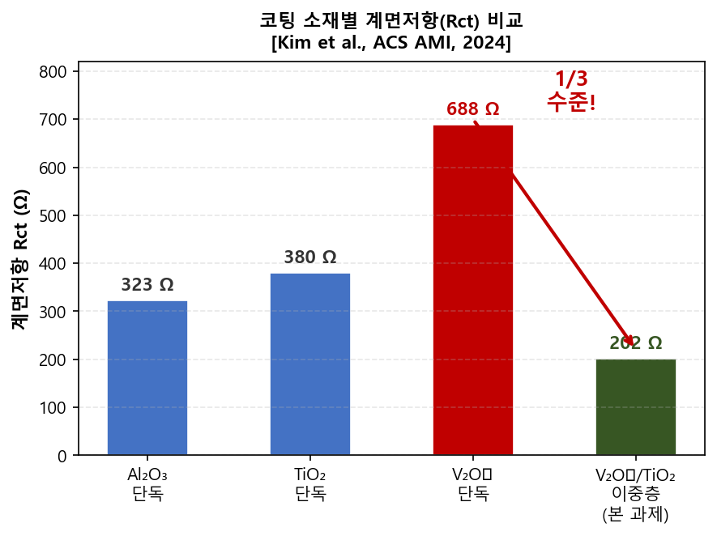
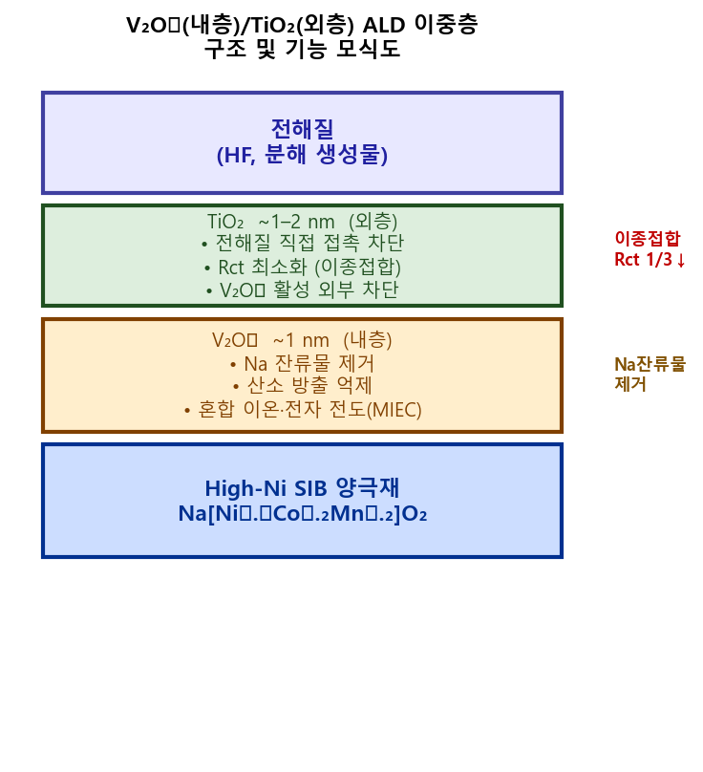
난제 ② 해결: V₂O₅/TiO₂ 이중층 ALD 설계
Rct 계면저항 1/3 감소 — 전기화학적 활성 차단 + 이종접합 시너지
★ SIB 양극재에 V₂O₅/TiO₂ ALD 이중층 적용 — 문헌 선례 없음 (세계 최초 시도) | ALD Å 수준 제어로 1–2 nm 유지 → 전기화학적 활성 위험 완전 차단

Slide 5
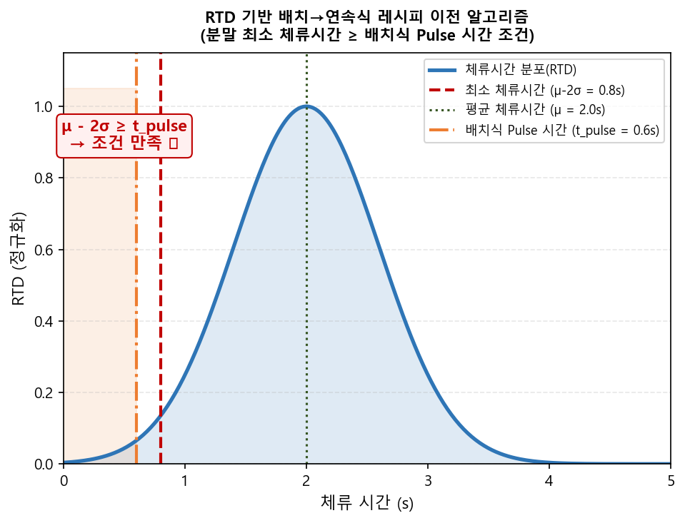
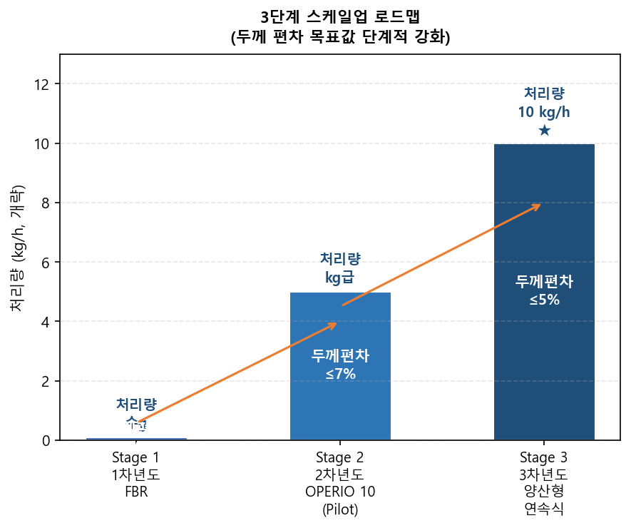
난제 ①③ 해결: RTD 알고리즘 & 3단계 스케일업
배치→연속 레시피 이전 방법론 (세계 최초) + 두께 편차 단계별 감소
RTD 변환 알고리즘
배치식 변수 → 연속식 적용: 반응온도(°C) · Precursor Pulse (s) · Purge (s) · GPC (Å/cyc) ⟹ 최소 체류시간 μ-2σ, 구간 온도, 퍼지 길이/유량, 두께 예측값

Slide 6
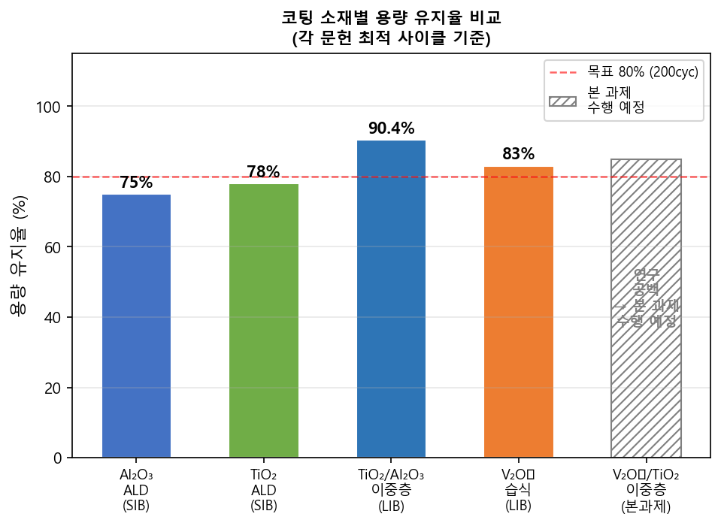
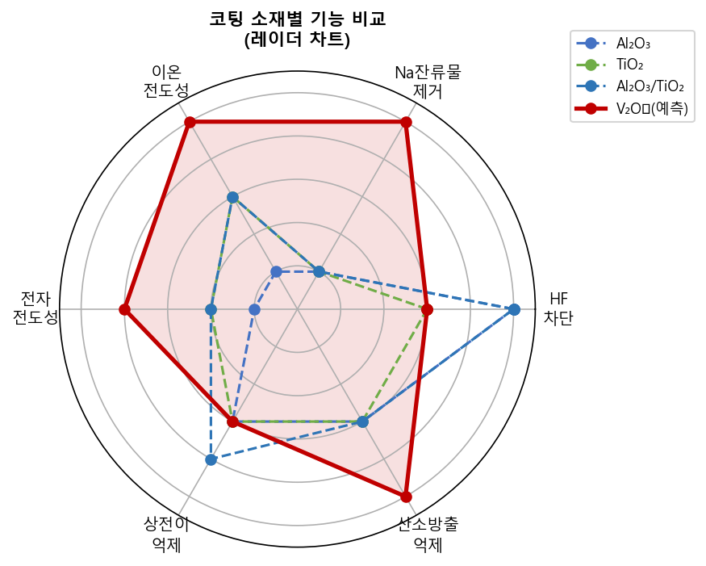
문헌 기반 코팅 소재별 성능 비교
V₂O₅/TiO₂ 이중층의 독창성 — 문헌 선례 없음 (연구 공백 = 특허 선점 기회)
★ V₂O₅/TiO₂ 이중층 ALD의 SIB 양극재 적용 — 선행 연구 없음 | V₂O₅의 'Na 잔류물 제거 + MIEC' 기능을 ALD 두께 제어로 안전하게 활용하는 최초 시도

Slide 7
3대 난제 × 해결방안 요약 및 본 컨소시엄의 차별성
기계연 + 대성기계만이 이 3가지 난제를 동시에 해결할 수 있는 이유
난제
핵심 원인
기술적 해결책
담당 기관
검증 지표(3차)
①
배치→연속 이전 불가
공정 환경 근본 차이
(정지↔비행반응)
RTD 정량 변환 알고리즘
μ-2σ ≥ t_pulse
기계연
+ 대성기계
GPC 재현성
≤5%
②
V₂O₅ 전기화학 활성
전압 범위 중복
(2.0–3.5V / 2.0–4.2V)
ALD 두께 1–2 nm 제어
+ 비정질 VOₓ + TiO₂ 외층
기계연
(KIMM)
계면저항
≤50 Ω·cm²
③
양산 균일도 미확보
분말 뭉침·정체구간
(처리량 ×3,000배)
공압이송 분산
+ 구간분리 반응기
대성기계
(OPERIO 10)
두께 편차
≤5% @10kg/h
기계연 (KIMM)
20년+ ALD 연구 역량
대성기계 OPERIO 10
국내 유일 연속식 분말 ALD
협력 모델 (세계 최초)
배치↔연속 RTD 이전 방법론
• Science 2009 (피인용 503회)
• ZnF₂ ALD 배터리 적용 (2025)
• Å 수준 두께 제어 기술 내재화
• 배치식 ALD 장비 2대 운용
• 공압 이송 기반 상압 연속 공정
• RTD 정밀 제어 (국내 선도)
• Turn-key ALD 장비 공급 경험
• 10 kg/h 양산 장비 보유
• 기계연 레시피 → 대성기계 이전
• 3단계 스케일업 리스크 분산
• 코팅 시료 ↔ 분석 피드백 루프
• SIB 양극재 V₂O₅/TiO₂ 독창성
★ 본 컨소시엄(기계연 + 대성기계)만이 ALD 레시피 정밀 개발 + 연속식 10 kg/h 양산 이전을 동시에 구현할 수 있는 국내 유일 협력 모델

Slide 8
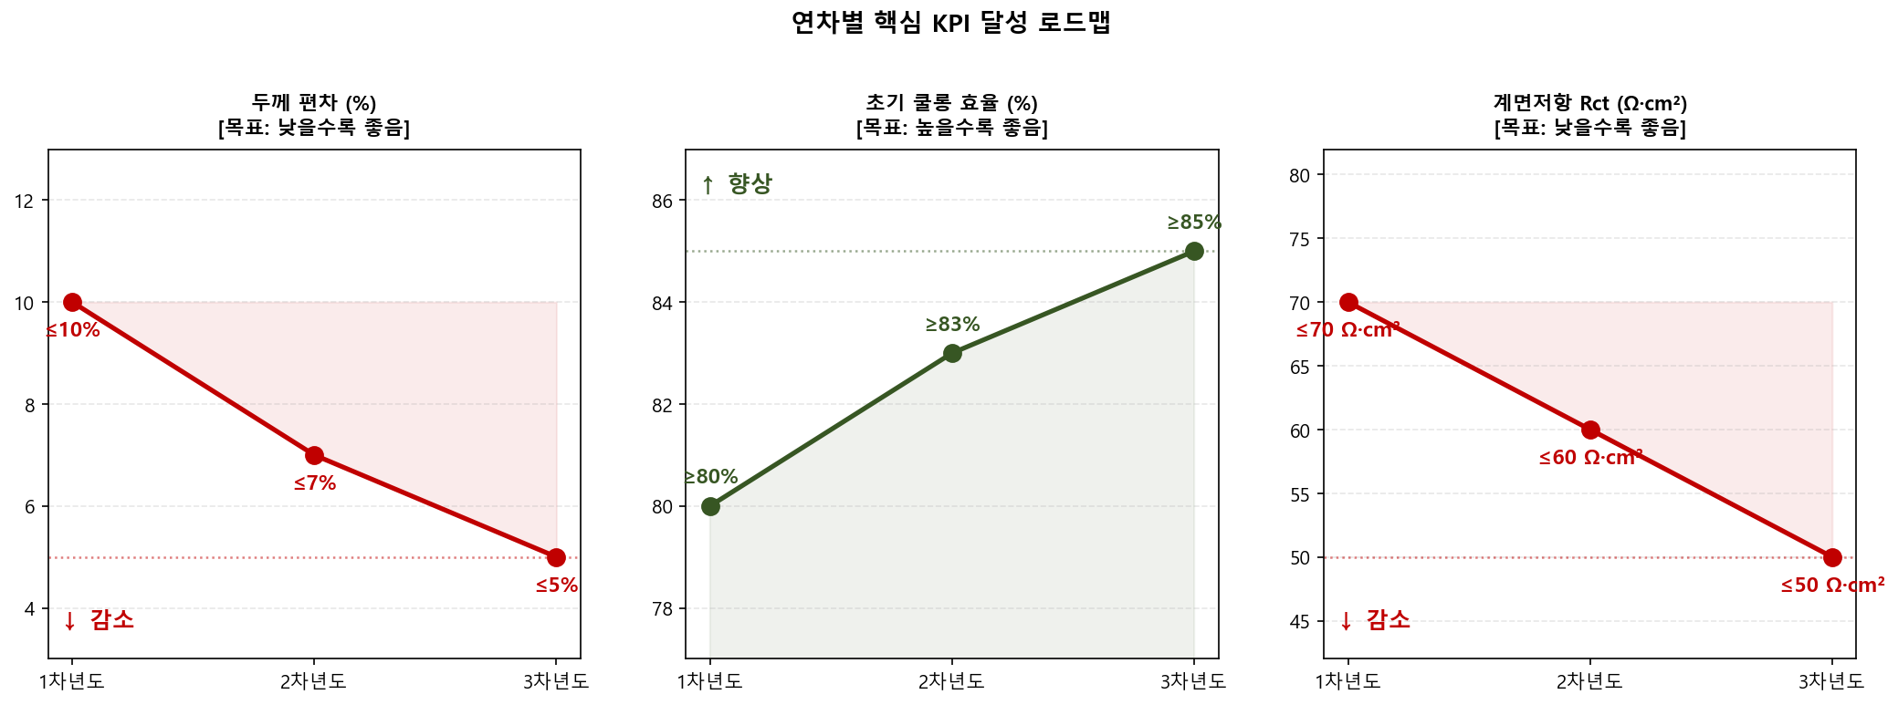
ALD 파트 연차별 KPI 및 달성 경로
3가지 핵심 검증 지표 — 단계별 엄격화 구조
측정 기준:
• 두께 편차: 1차=배치식 FBR / 2·3차=10 kg/h 연속 운전 기준 • 쿨롱 효율: 1차=coin cell / 3차=1Ah pouch cell • 계면저항: EIS 평가, 200사이클 후 25°C

